Slide 1
Государственное бюджетное профессиональное образовательное учреждение
ДЗМ «Медицинский колледж №7»
Инструкция для преподавателей
по выгрузке итогового протокола сдачи промежуточной аттестации

Slide 2
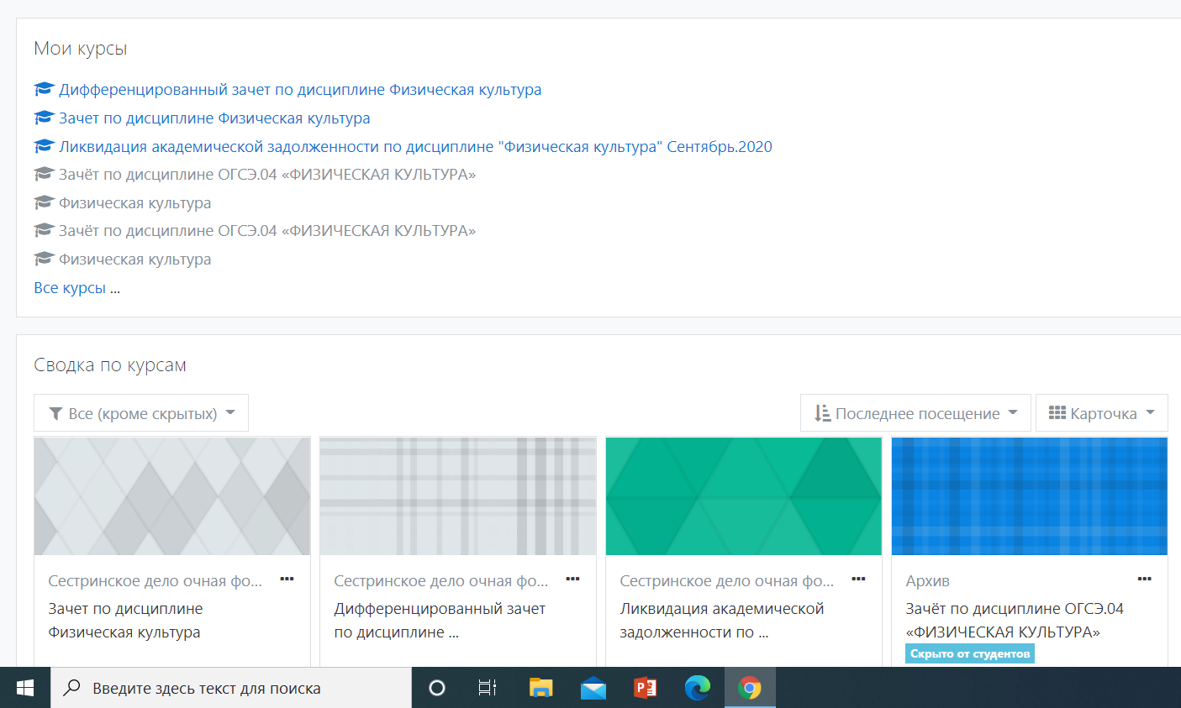
Notes:
Уважаемые экзаменаторы! Под своим логином и паролем вы в ходите в личный кабинет Портала СПО. Выбираете нужный курс и переходите дальше.

Slide 3
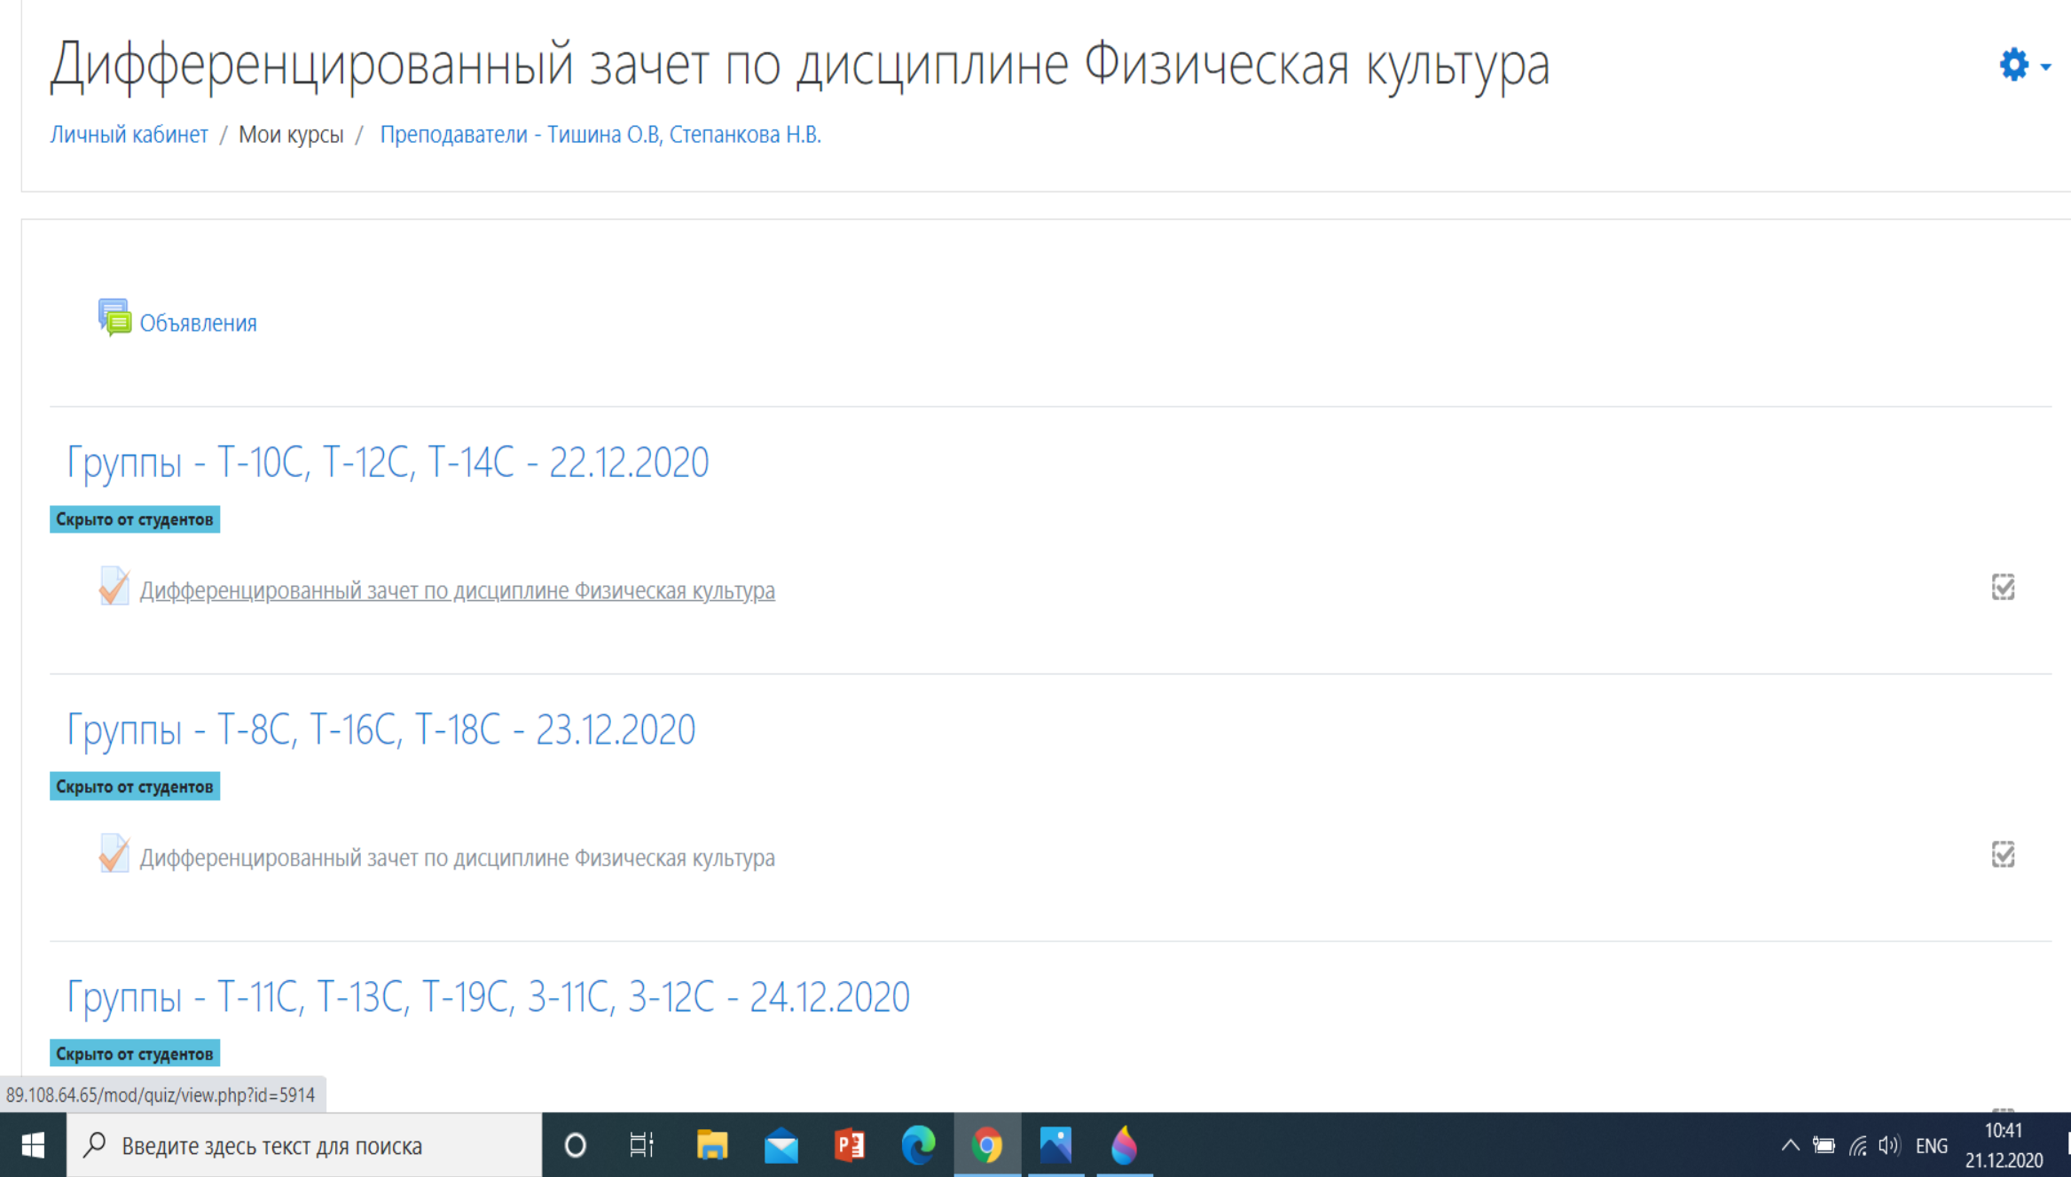
Notes:
В открывшемся курсе вам необходимо выбрать нужный ресурс. Например: Дифференцированный зачет по дисциплине Физическая культура. Нажимаем!

Slide 4
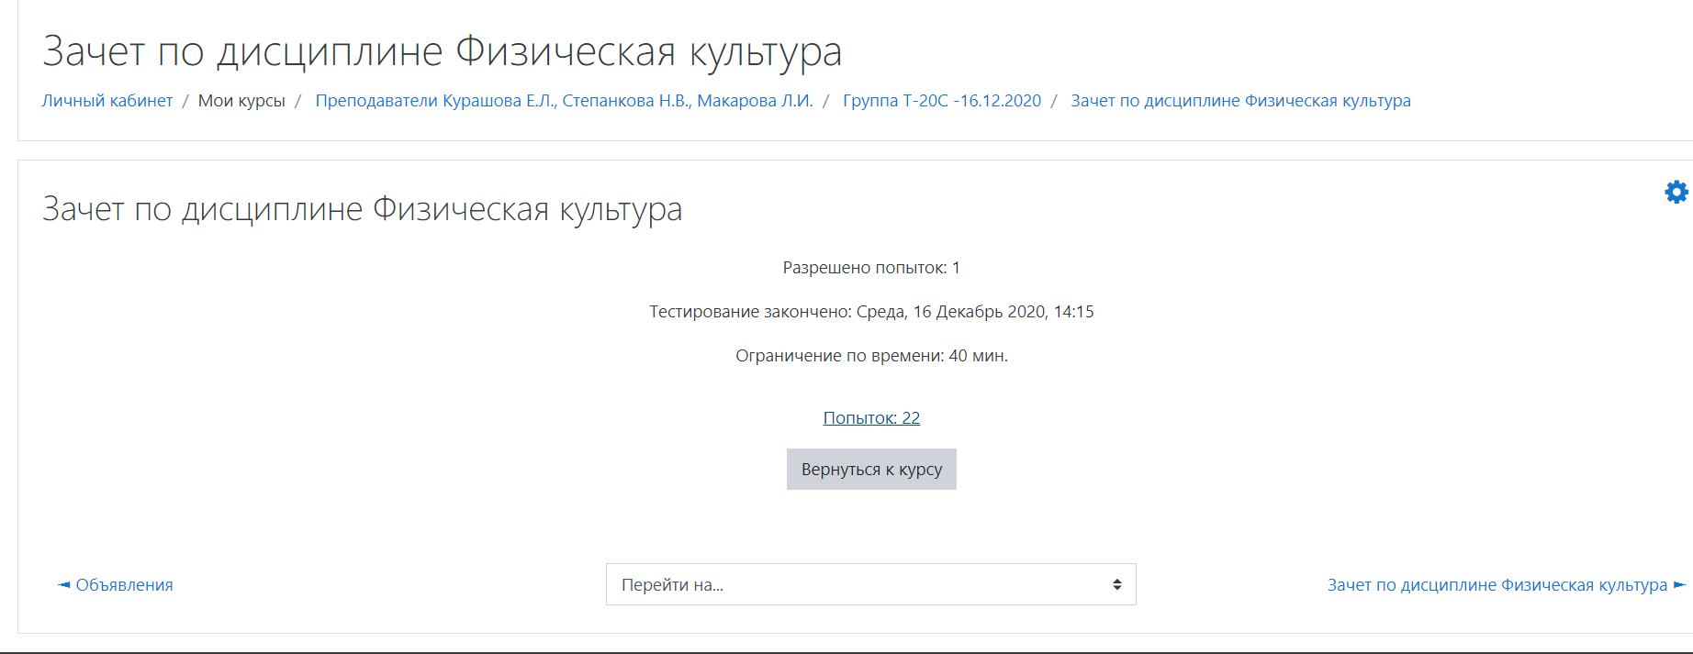
Notes:
После того, как мы нажали отобразится информация по выбранному ресурсу. И для того чтобы посмотреть полученные оценки нужно нажать на ссылку Попыток:__

Slide 5
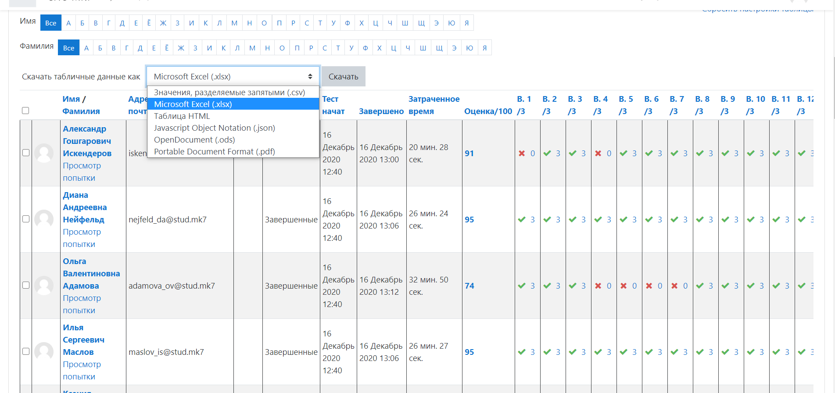
Notes:
Чтобы сделать выгрузку итогового протокола, необходимо выбрать формат документа для скачивания и нажать кнопку СКАЧАТЬ. Формат выбираем Excel

Slide 6
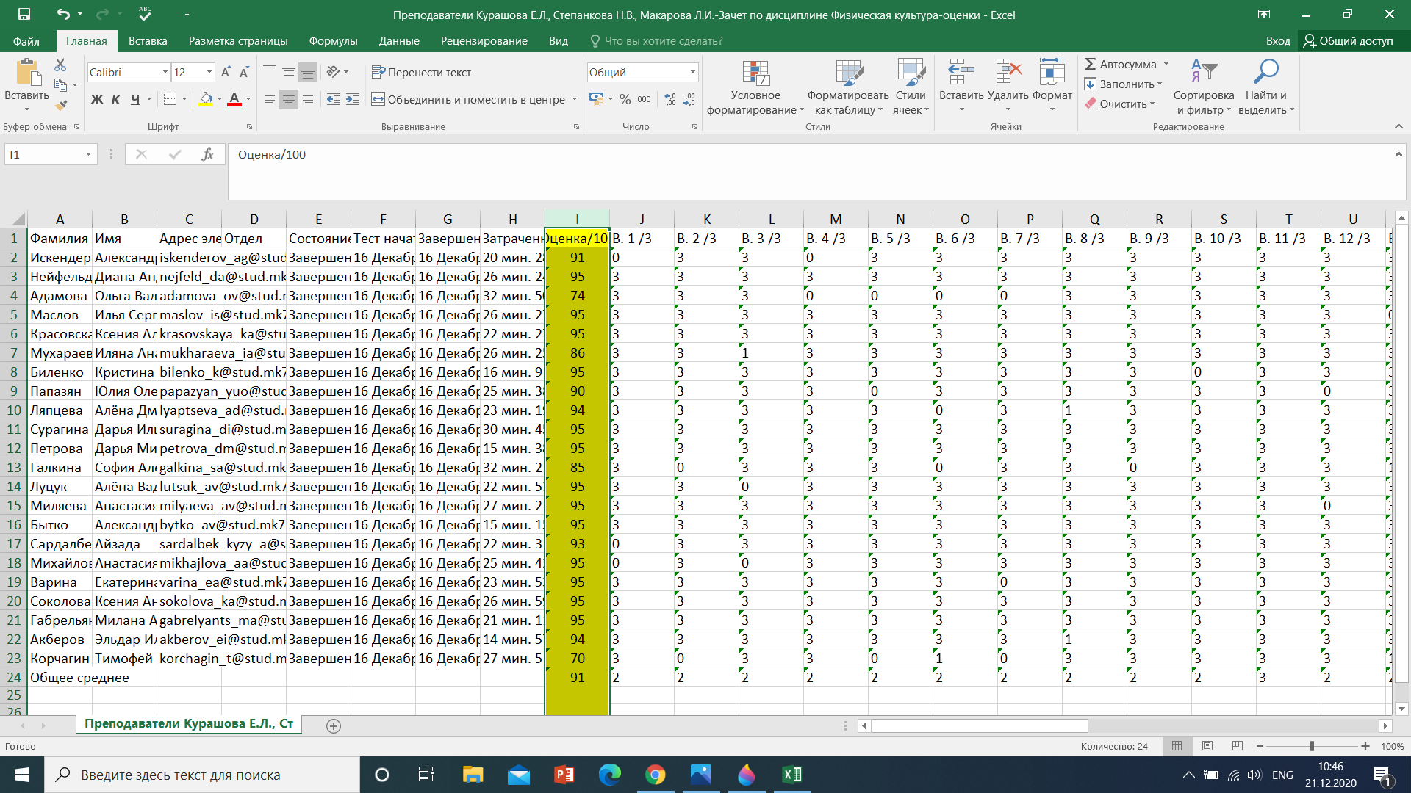
Notes:
Выгруженный итоговый протокол выглядит как обычный документ Excel. Количество набранных студентом процентов отображено в графе ОЦЕНКА (выделено желтым)

Slide 7
Критерии оценивания
100 – 90 % - 5 (отлично)
89 – 80 % - 4 (хорошо)
79 – 70% - 3 (удовлетворительно)
69 и менее – 2 (неудовлетворительно)
Студент, получивший оценку 2 (неудовлетворительно) за тестирование ко второму этапу экзамена не допускается.

